Slide 1
09 파일 처리

Slide 2
파일을 처리하는 방식을 이해한다.
SD 카드의 파일을 처리하는 방식을 이해한다.
커스텀뷰 작성법을 익힌다.

Slide 3
파일 처리의 기본
파일 처리의 응용

Slide 4
01 내장 메모리 파일 처리
SECTION 01 파일 처리의 기본
내장 메모리
앱을 종료했다가 다음에 다시 실행할 때 사용했던 곳부터 이어서 작업하고 싶은 경우 내장 메모리에 파일을 저장하고 읽어오는 방식을 활용함
내장 메모리의 저장 위치 : /data/data/패키지명/files 폴더임
파일 읽기 : Context 클래스의 openFileInput( ) 메소드 사용
FileInputStream을 반환함
파일 쓰기 : openFileOutput( ) 메소드 사용
FileOutputStream을 반환함
JDK에서 제공하는 파일을 읽거나 쓰는 java.io.FileInputStream 클래스와 java.io.FileOutputStream의 read( ), write( ) 메소드를 사용하여 파일 처리

Slide 5
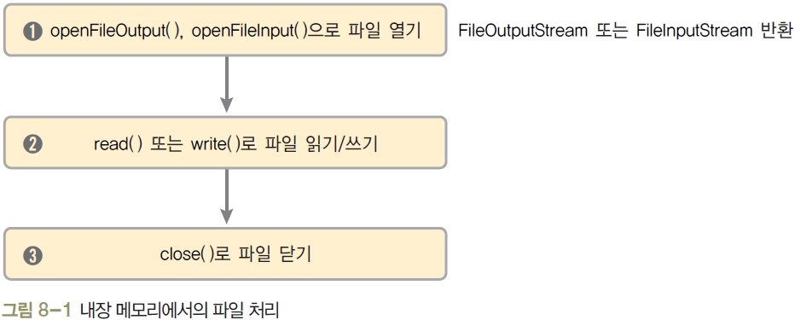
01 내장 메모리 파일 처리
SECTION 01 파일 처리의 기본
내장 메모리에서 파일을 읽거나 쓰는 일반적인 절차

Slide 6
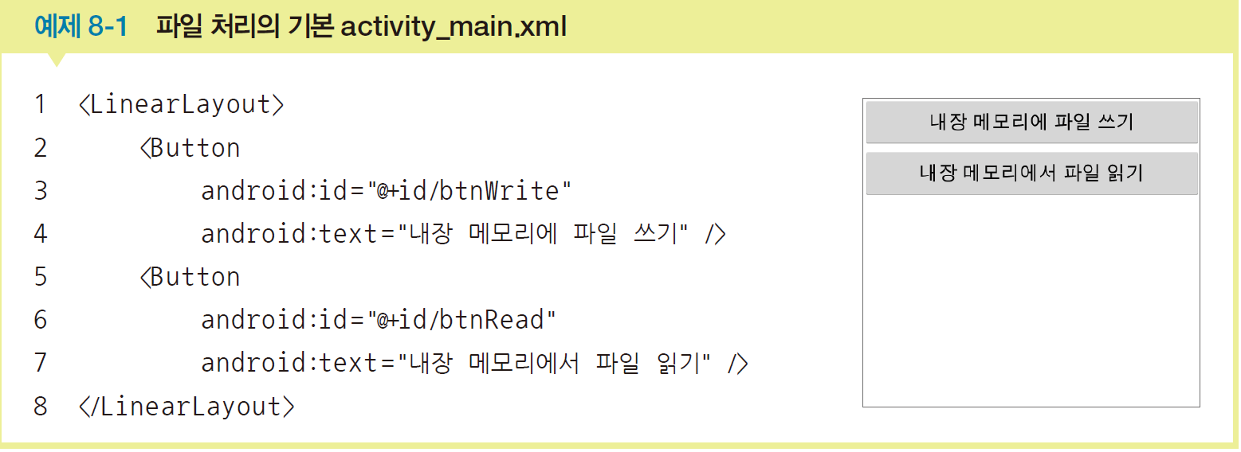
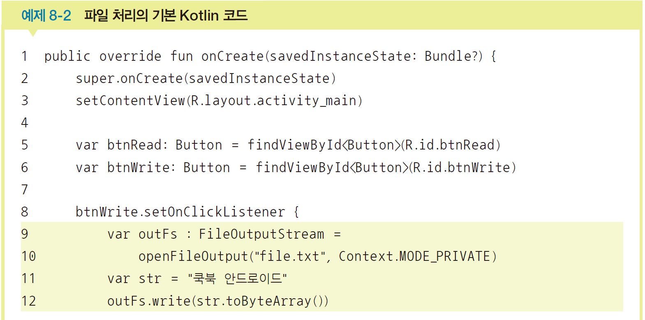
01 내장 메모리 파일 처리
SECTION 01 파일 처리의 기본
파일을 쓰고 읽는 기본 예제

Slide 7
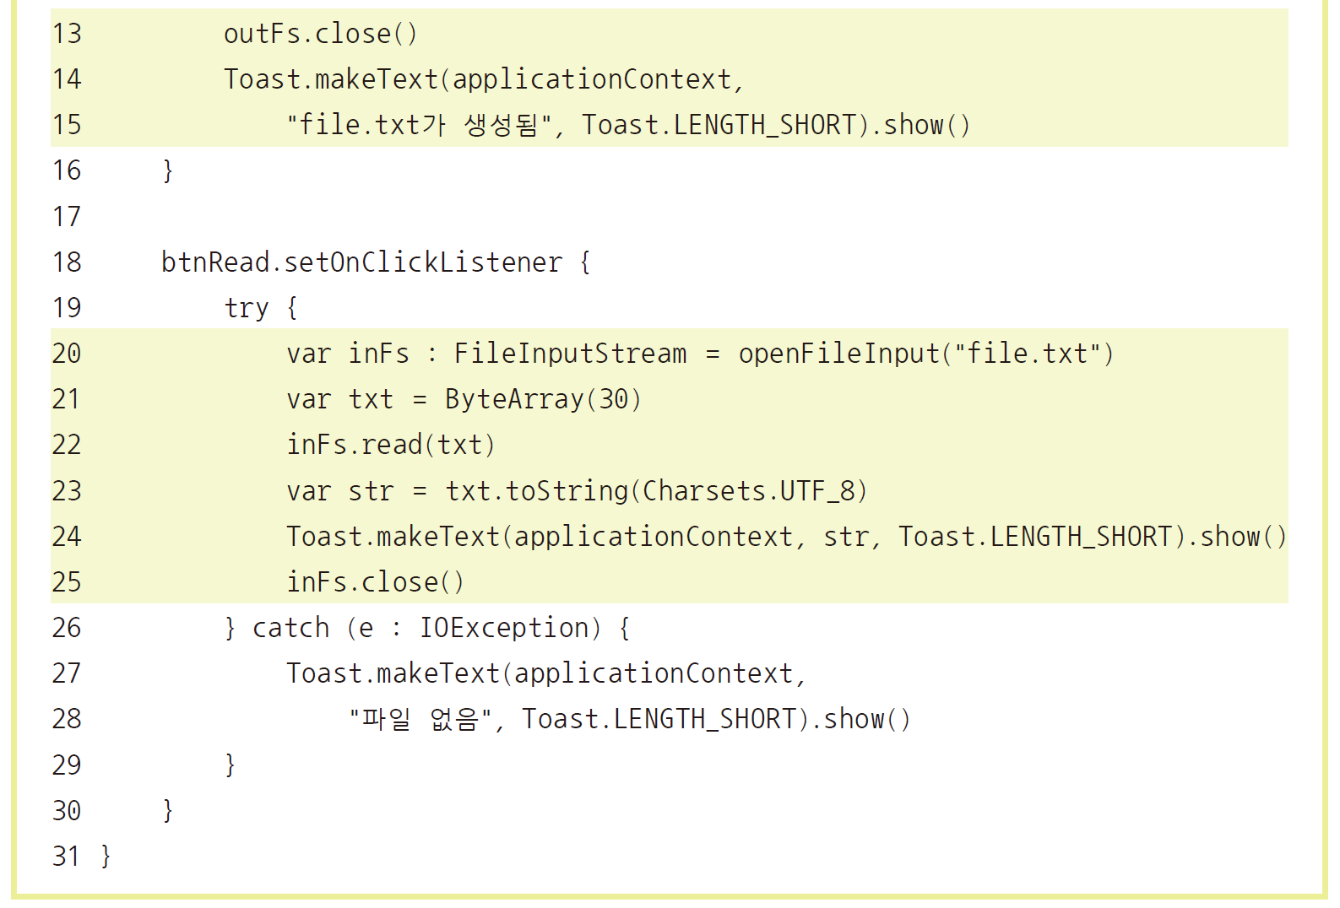
01 내장 메모리 파일 처리
SECTION 01 파일 처리의 기본

Slide 8
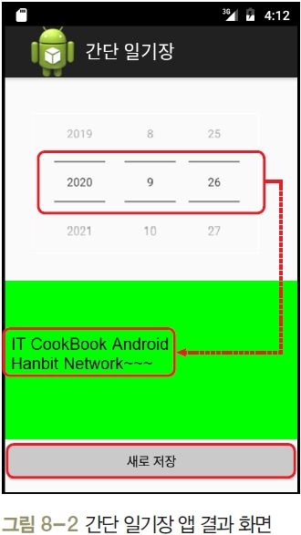
01 내장 메모리 파일 처리
SECTION 01 파일 처리의 기본
<실습 8-1> 간단 일기장 앱 만들기
날짜를 선택했을 때 그 날짜의 일기가 없으면 일기를 쓸 수 있고, 그 날짜의 일기가 있으면 일기 내용을 보여주도록 만들기
안드로이드 프로젝트 생성
(1) 새 프로젝트 만들기
프로젝트 이름 : ‘Project8_1’
패키지 이름 : ‘com.cookandroid.project8_1’
그 외 규칙은 [실습 2-4]의 (1)~(4)를 따름

Slide 9
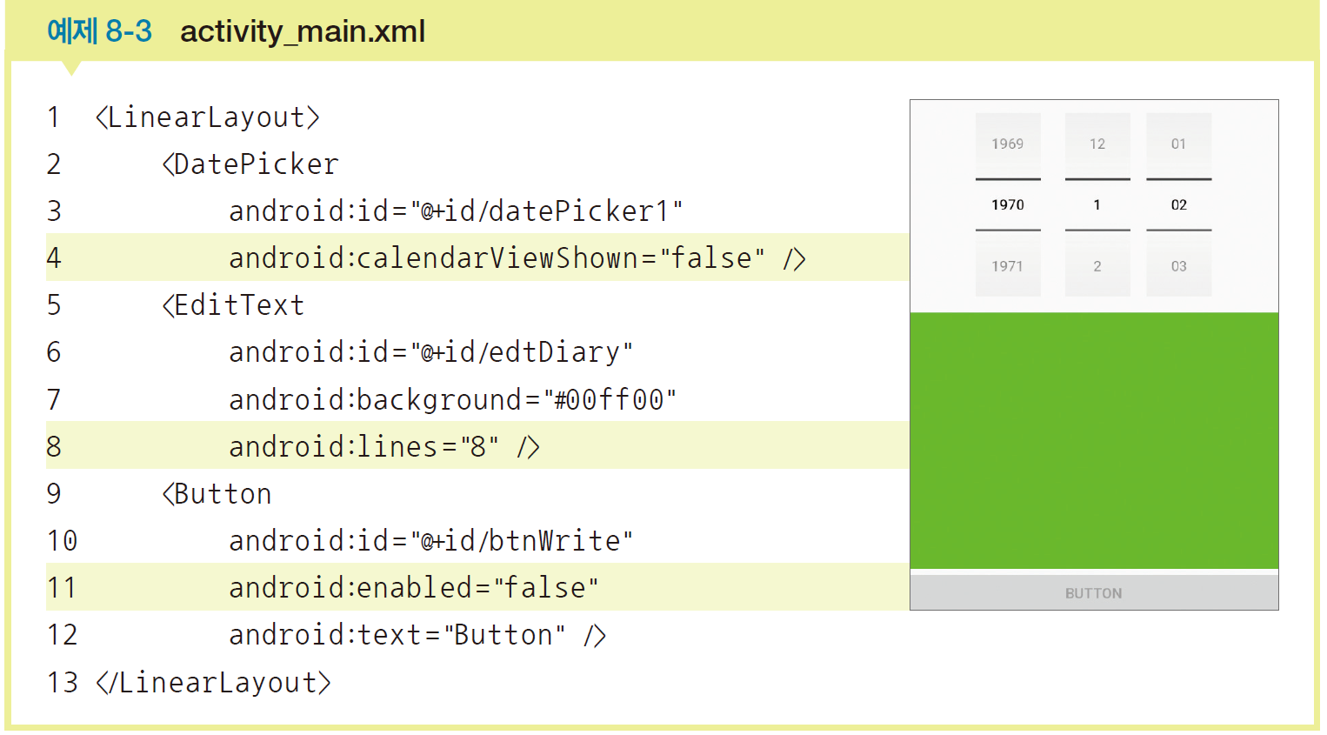
01 내장 메모리 파일 처리
SECTION 01 파일 처리의 기본
화면 디자인 및 편집
(2) activity_main.xml을 코딩함. 다음과 같이 화면을 구성함
데이트피커, 에디트텍스트, 버튼을 1개씩 생성
각 위젯의 id : datePicker1, edtDiary, btnWrite

Slide 10
01 내장 메모리 파일 처리
SECTION 01 파일 처리의 기본
Kotlin 코드 작성 및 수정
(3) MainActivity.kt를 코딩함
다음과 같은 변수를 전역변수로 선언함
activity_main.xml의 3개 위젯에 대응할 위젯 변수 3개 선언
파일 이름을 지정할 문자열 변수 1개 선언
파일 이름 : ‘연_월_일.txt’
위젯 변수에 activity_main.xml의 위젯 대입

Slide 11
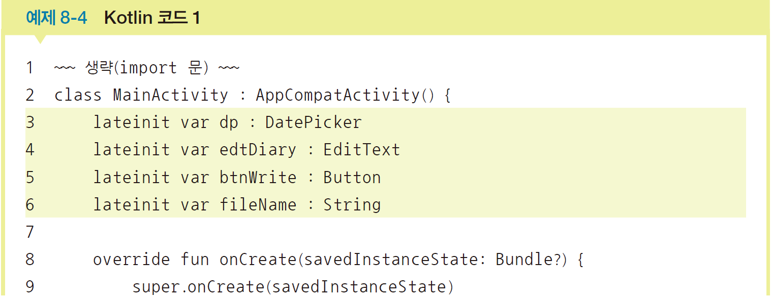
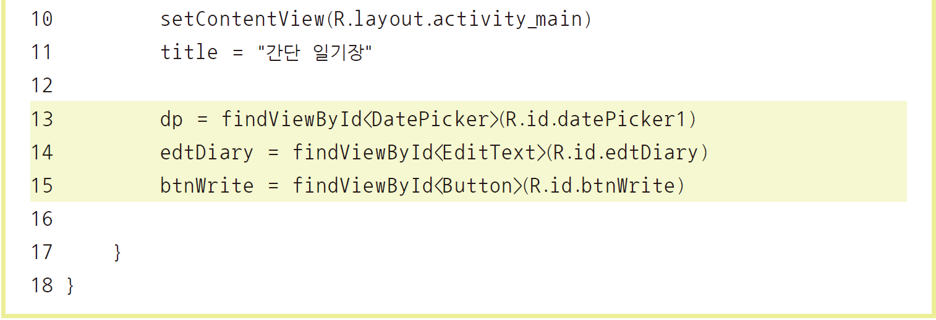
01 내장 메모리 파일 처리
SECTION 01 파일 처리의 기본

Slide 12
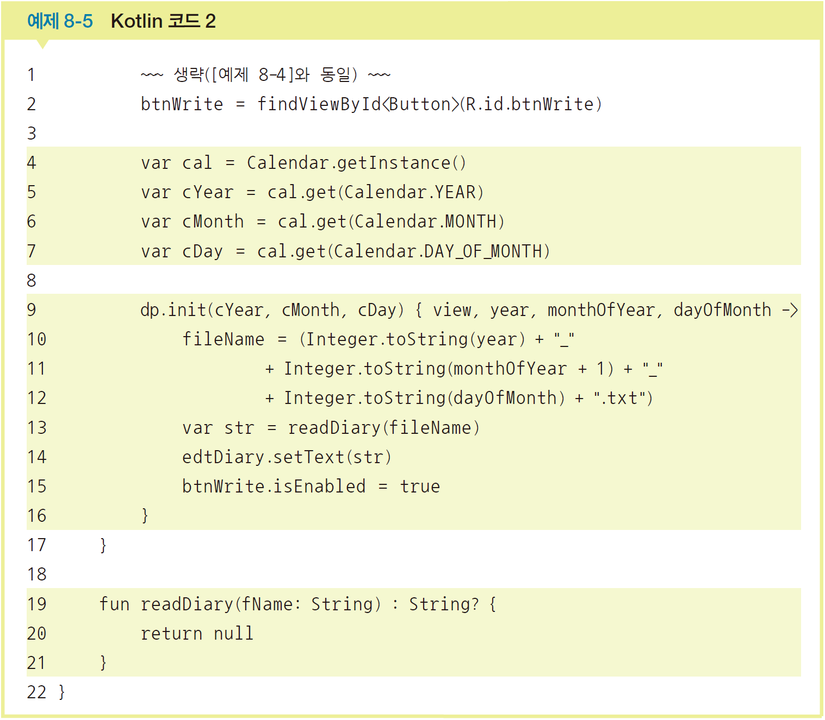
01 내장 메모리 파일 처리
SECTION 01 파일 처리의 기본
(4) onCreate() 내부에 계속 코딩함(데이트피커 설정)
Calendar 클래스 이용 - 현재 날짜의 연, 월, 일을 구한 후 데이트피커 초기화
데이트피커의 날짜가 변경되면 변경된 날짜에 해당하는 일기 파일(연_월_일.txt)의 내용을 에디트텍스트에 보여줌

Slide 13
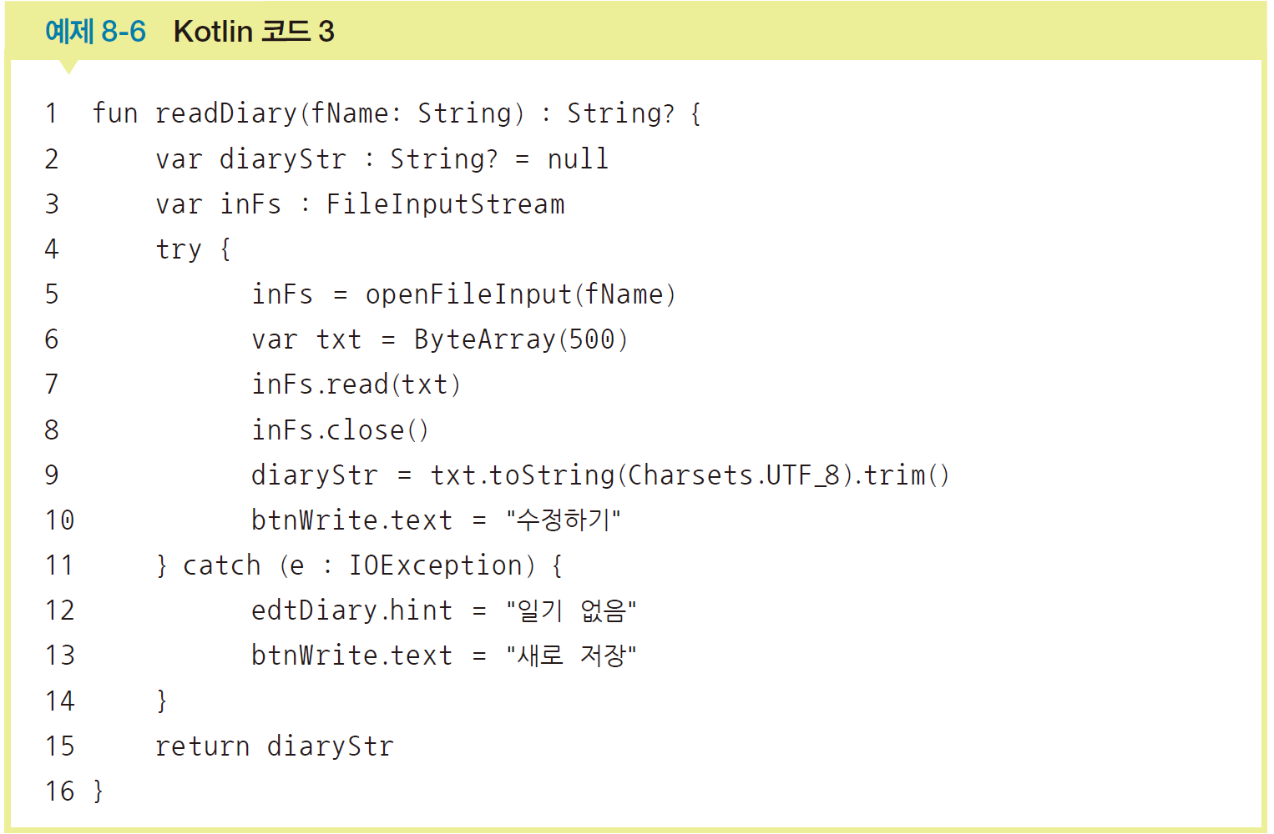
01 내장 메모리 파일 처리
SECTION 01 파일 처리의 기본
(5) 현재 날짜의 파일(연_월_일.txt)을 읽어 일기의 내용을 반환하는 readDiary() 메소드 완성

Slide 14
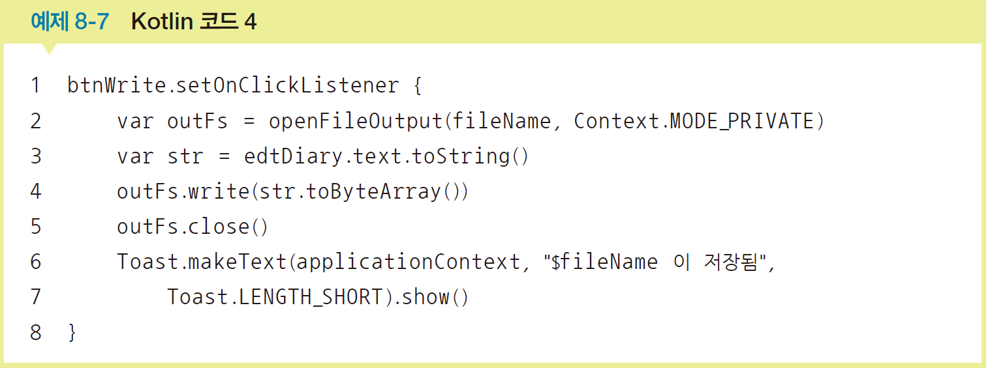
01 내장 메모리 파일 처리
SECTION 01 파일 처리의 기본
(6) 맨 아래 버튼을 클릭했을 때 동작하는 내용을 onCreate() 안에 코딩
readDiary( )에 의해 <수정하기> 또는 <새로 저장>으로 나타남
에디트텍스트의 내용을 새로 입력하거나 기존의 내용을 수정한 후에 클릭하면 내용이 현재 날짜의 파일(연_월_일.txt)로 저장됨

Slide 15
01 내장 메모리 파일 처리
SECTION 01 파일 처리의 기본
프로젝트 실행 및 결과 확인
(7) 완성된 코드를 실행해 봄
1) 선택한 날짜에 쓴 일기가 있는 경우
일기 내용이 보이고 버튼이 <수정하기>로 바뀜
2) 선택한 날짜의 일기가 없는 경우
에디트텍스트에 ‘일기 없음’ 힌트가 보이고 버튼이 <새로 저장>으로 바뀜

Slide 16
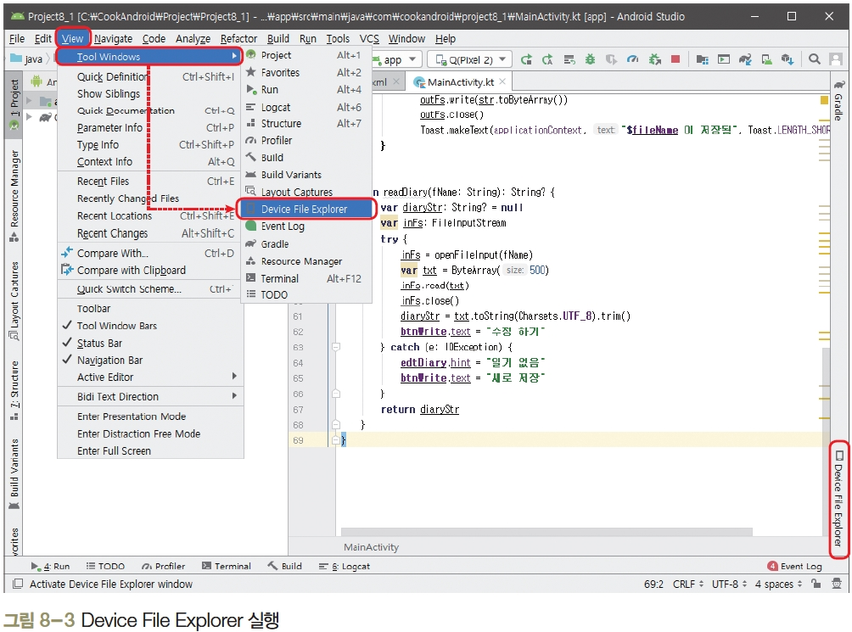
01 내장 메모리 파일 처리
SECTION 01 파일 처리의 기본
안드로이드 응용 프로그램 개발 완료
(8) AVD의 초기화면으로 돌아감
(9) Android Studio에서 제공하는 툴을 사용하여 일기가 쓰인 파일을 직접 확인해보기
Android Studio 화면 오른쪽 아래의 [Device File Explorer] 탭을 클릭하거나, [View]-[Tool Windows]-[Device File Explorer]를 선택함

Slide 17
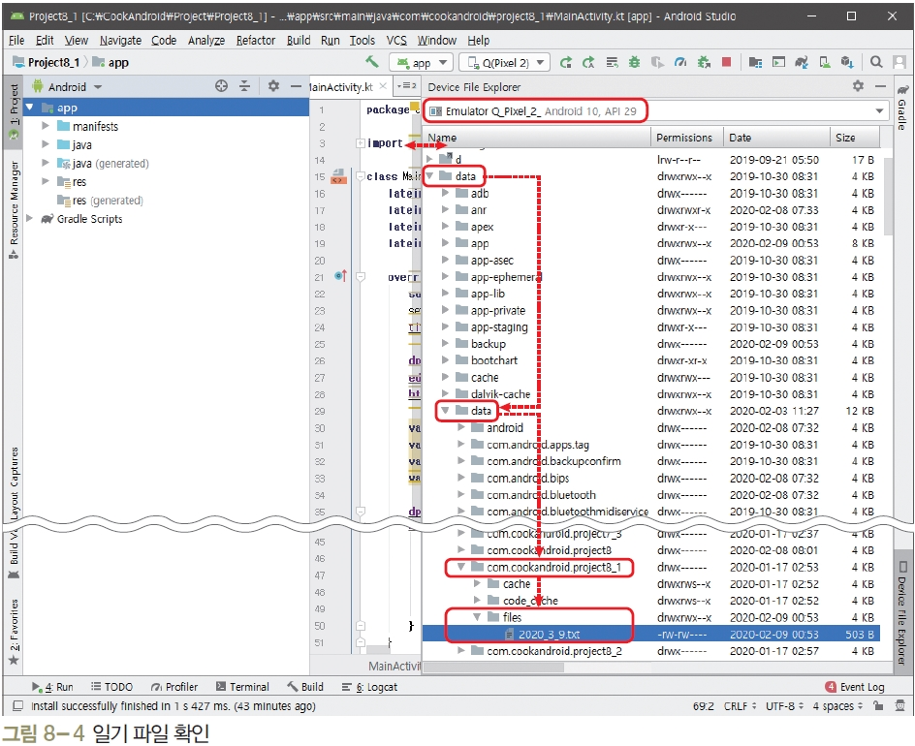
01 내장 메모리 파일 처리
SECTION 01 파일 처리의 기본
(10) [Device File Explorer] 창의 위쪽에는 AVD가 보이고 아래쪽에는 AVD 내부의 폴더와 파일 목록이 보임
[data]-[data]-[com.cookandroid.project8_1]-[files]를 확장하면 생성한 일기 파일 목록이 보임

Slide 18
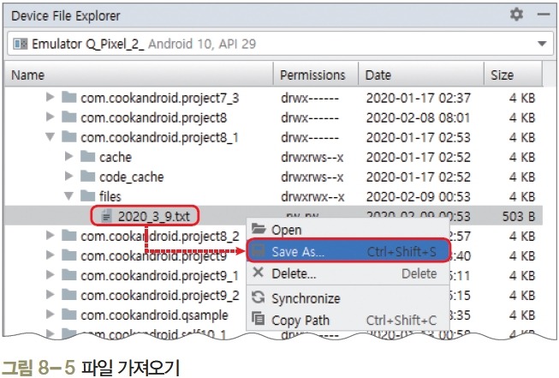
01 내장 메모리 파일 처리
SECTION 01 파일 처리의 기본
(11) 파일을 PC로 가져올 수도 있음
PC로 가져올 파일을 선택한 후 마우스 오른쪽 버튼을 클릭하여 [Save As]를 선택하고 PC의 폴더를 지정
(12) 가져온 일기는 *.txt 파일로 메모장에서 읽을 수 있음
(13) 오른쪽 아래의 [Device File Explorer]를 클릭하여 창을 닫음

Slide 19
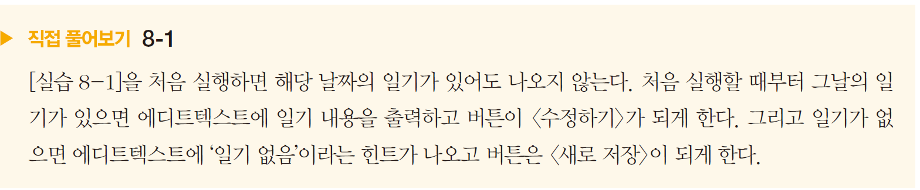
01 내장 메모리 파일 처리
SECTION 01 파일 처리의 기본

Slide 20
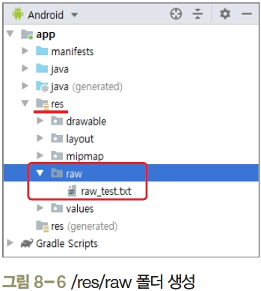
02 raw 폴더 파일 처리
SECTION 01 파일 처리의 기본
/res/raw 폴더에 필요한 파일을 저장하여 사용하는 방법
기본적으로 /res 아래에 raw 폴더를 생성하고 프로젝트에서 사용할 파일을 넣어둠
Kotlin 코드에서 openRawResource() 메소드를 사용하여 접근 할 수 있음
FileInputStream 클래스 대신 InputStream 클래스를 사용함
/res/raw는 프로젝트에 포함된 폴더이므로 읽기 전용으로만 사용 가능
쓰기는 내장 메모리나 SD 카드를 사용해야 함

Slide 21
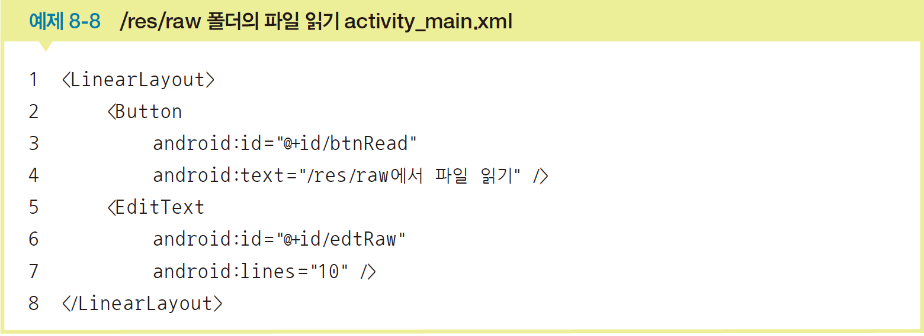
02 raw 폴더 파일 처리
SECTION 01 파일 처리의 기본
raw 폴더 파일 처리의 간단한 예제
미리 프로젝트의 res 폴더에 raw 폴더를 생성하고, 임의의 내용을 입력한 *.txt 파일을 하나 복사해 놓기

Slide 22
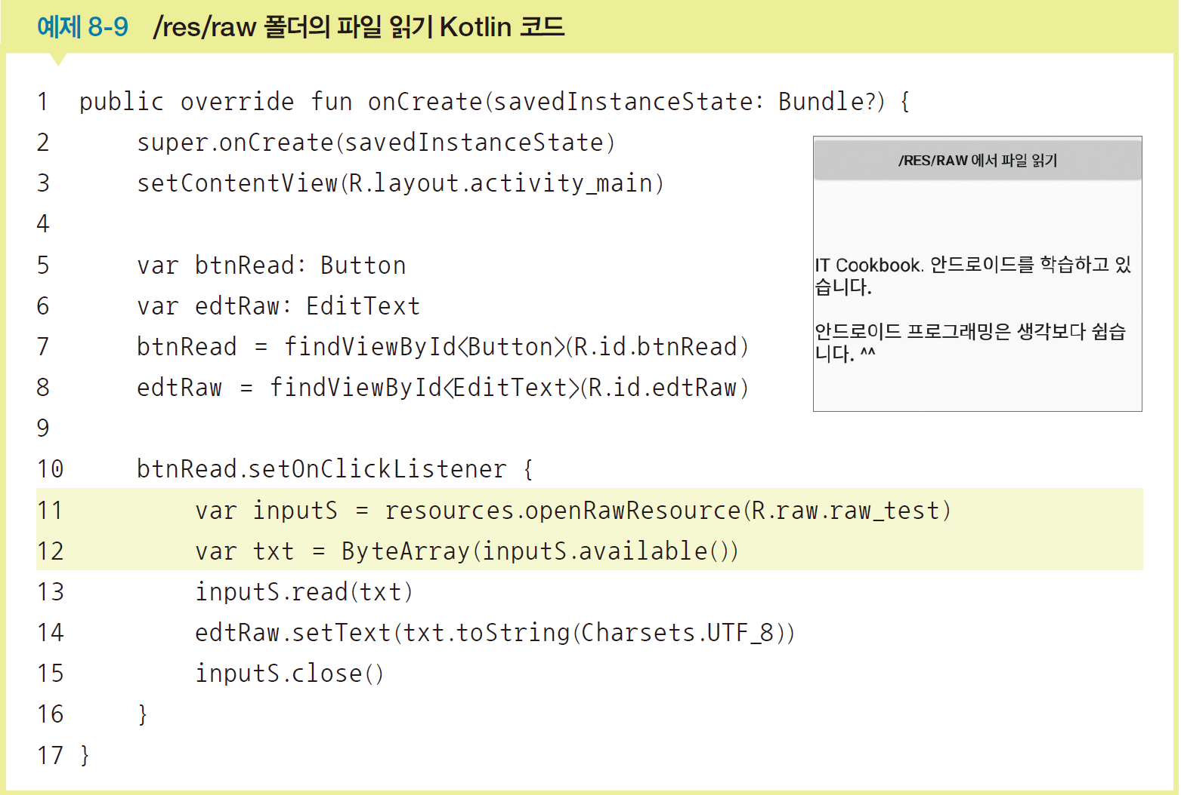
02 raw 폴더 파일 처리
SECTION 01 파일 처리의 기본

Slide 23
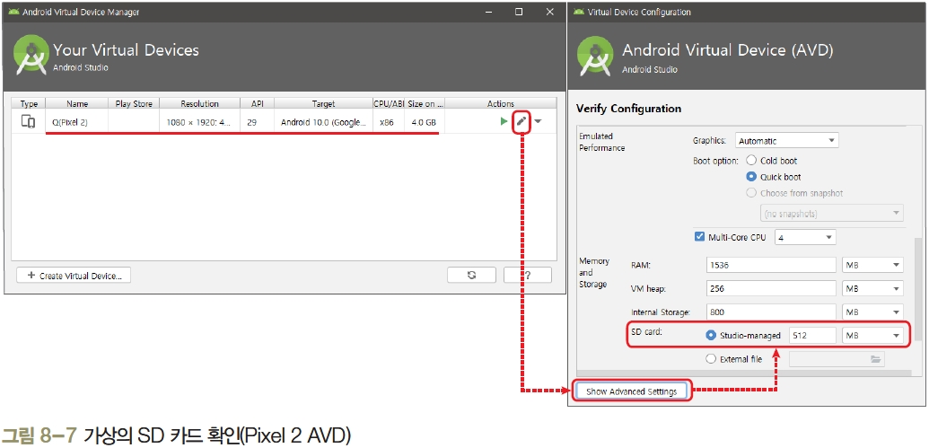
파일 처리의 응용
SECTION 02 파일 처리의 응용
가상 SD 카드 확인
MP3 파일처럼 여러 응용 프로그램에서 사용되는 경우 SD 카드에 저장해 활용
안드로이드는 SD 카드에 저장된 데이터에 특별한 인증 절차 없이 접근 가능
AVD 이름을 선택하고 [Edit]를 클릭하면 사용하는 SD 카드를 확인 가능

Slide 24
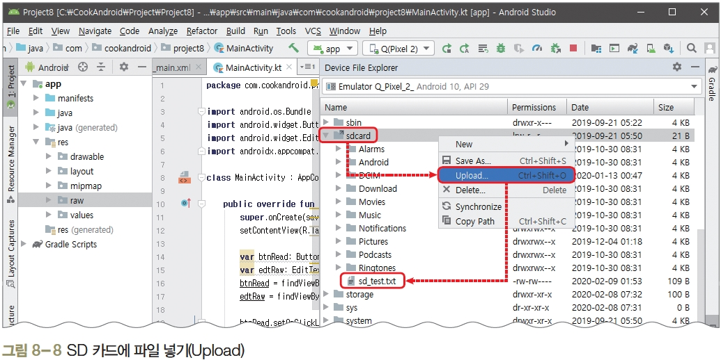
01 SD 카드에서 파일 읽기
SECTION 02 파일 처리의 응용
SD 카드에서 파일 읽기
(1) Device File Explorer에서 /sdcard 폴더 또는/storage/emulated/0 폴더에 텍스트 파일 올리기

Slide 25
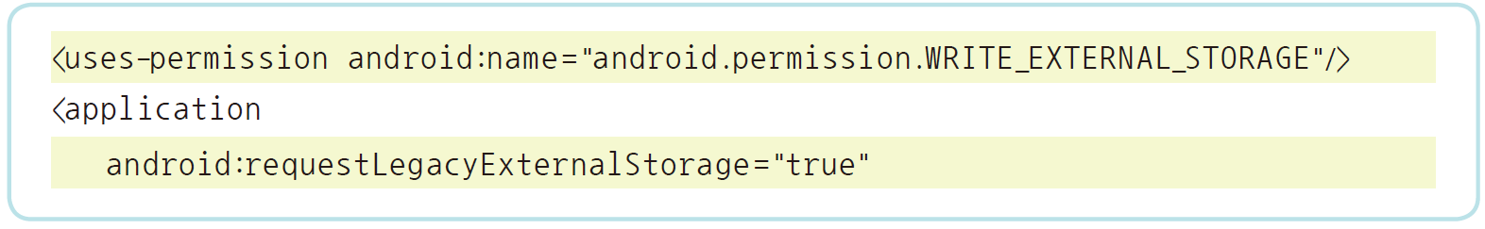
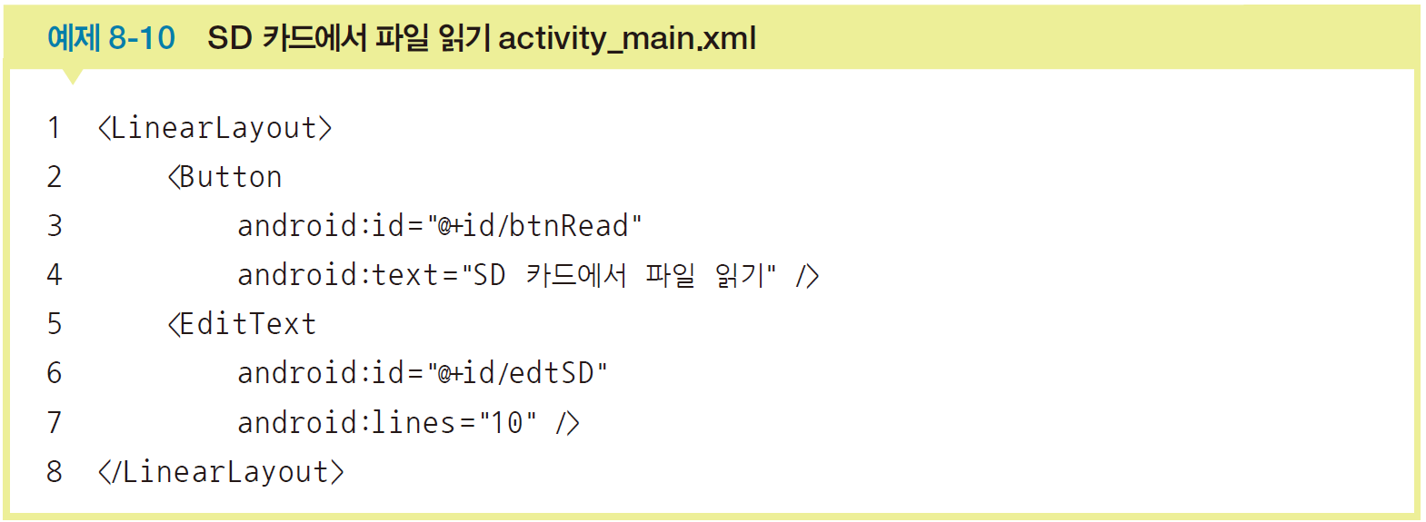
01 SD 카드에서 파일 읽기
SECTION 02 파일 처리의 응용
SD 카드에서 파일 읽기
(2) AndroidManifest.xml 파일에 SD 카드를 사용할 수 있도록 퍼미션 및 application에 관련 속성 추가

Slide 26
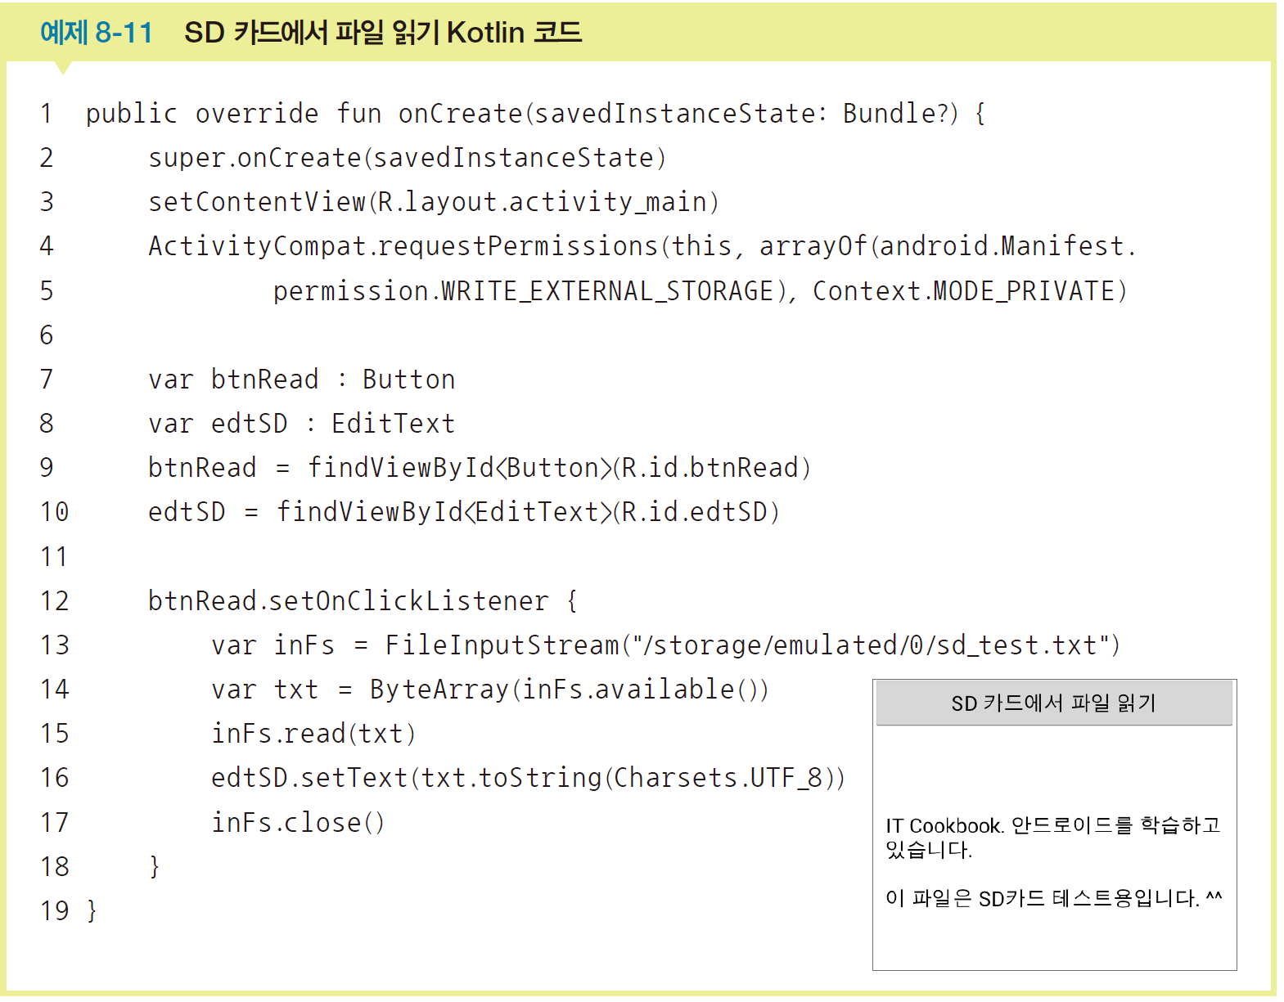
01 SD 카드에서 파일 읽기
SECTION 02 파일 처리의 응용

Slide 27
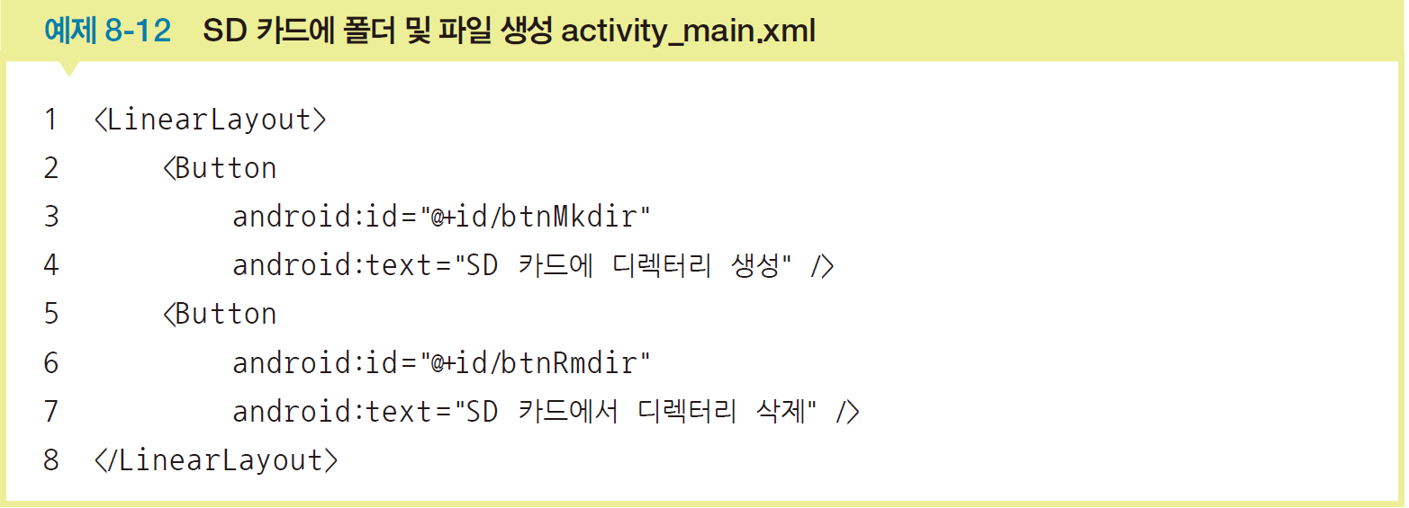
02 SD 카드에 폴더 및 파일 생성
SECTION 02 파일 처리의 응용
SD 카드에 폴더 및 파일 생성 예제
Environment 클래스의 정적 메소드를 이용해 SD카드의 동작 여부 및 관련 폴더 경로 구함

Slide 28
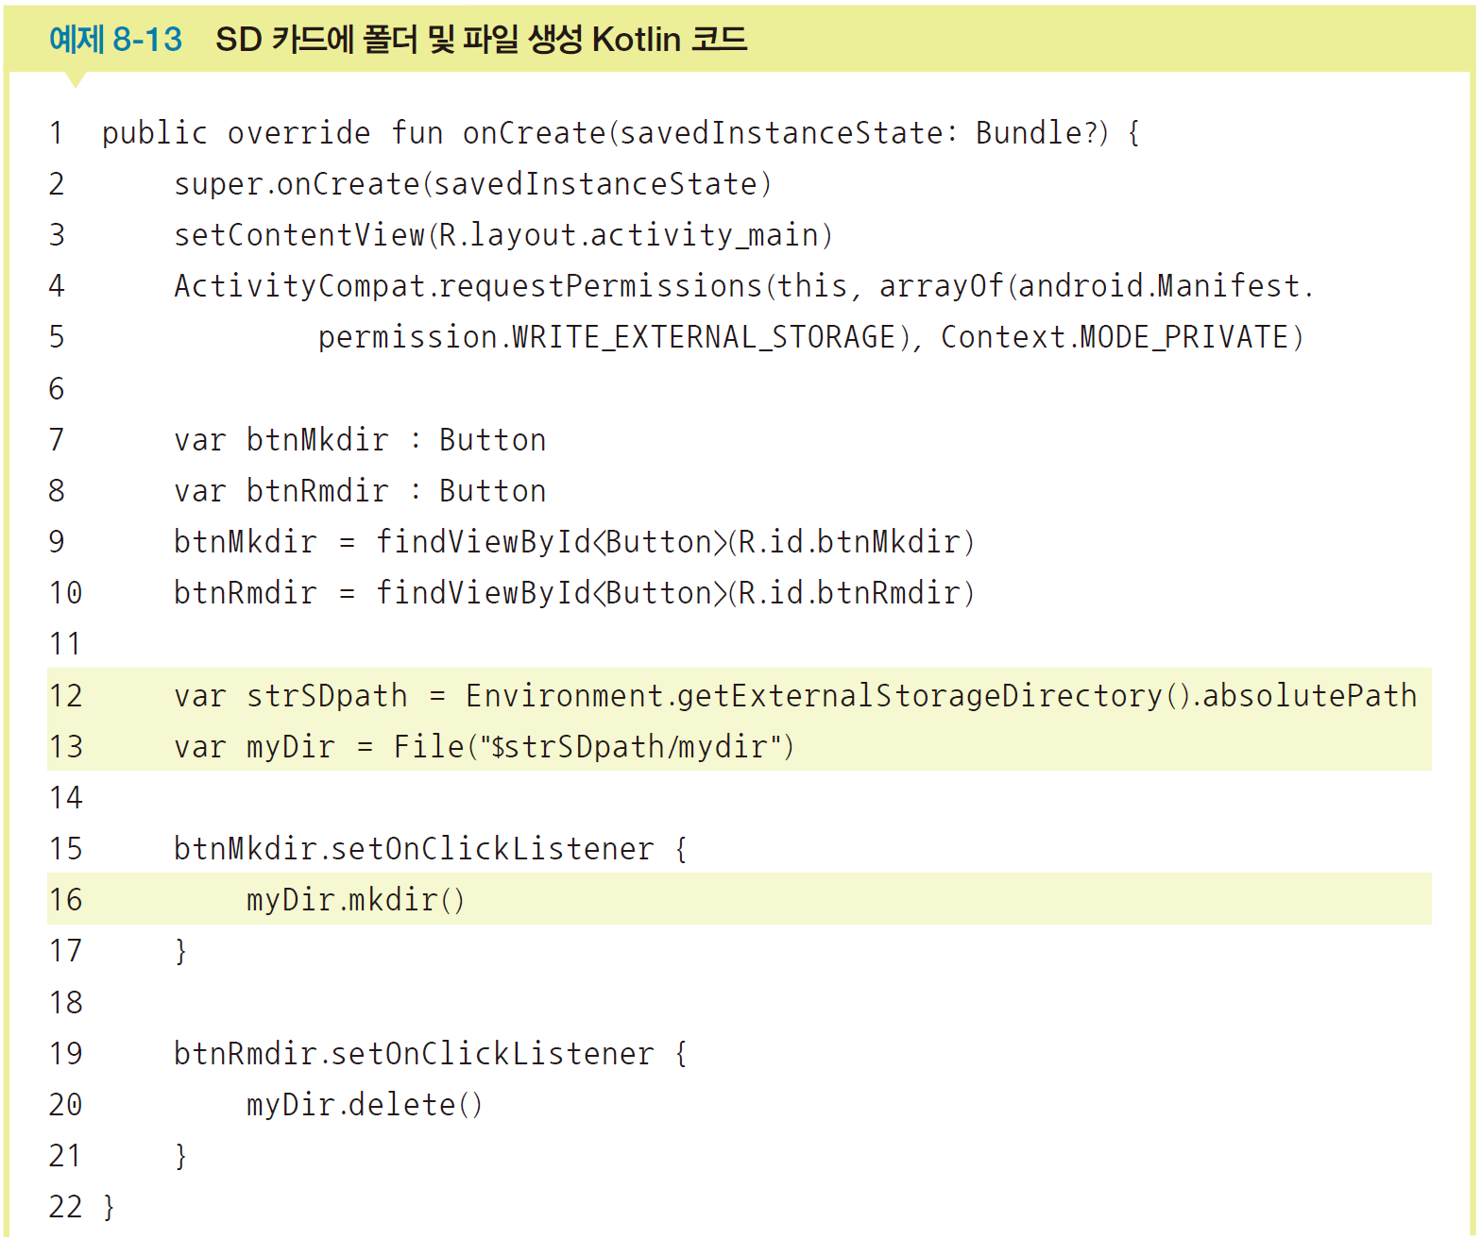
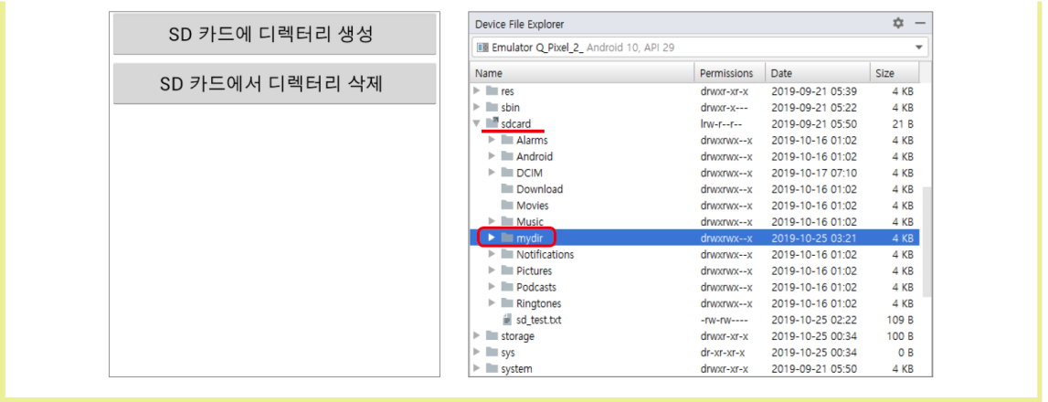
02 SD 카드에 폴더 및 파일 생성
SECTION 02 파일 처리의 응용

Slide 29
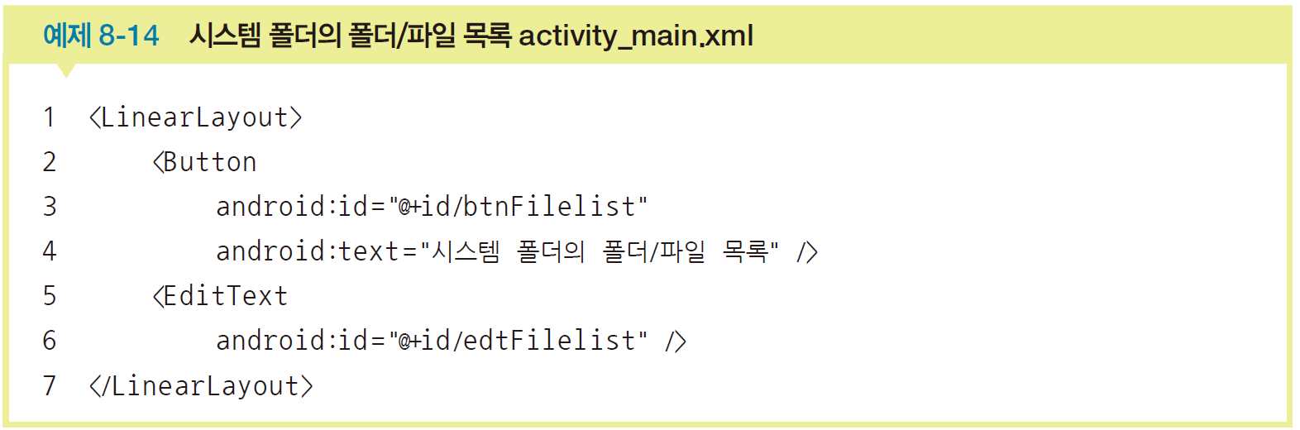
03 특정 폴더의 하위 폴더 및 파일 목록
SECTION 02 파일 처리의 응용
File.listFiles() 메소드
지정한 폴더의 하위 폴더 및 파일 목록에 접근함
반환값 : File[ ] 형

Slide 30
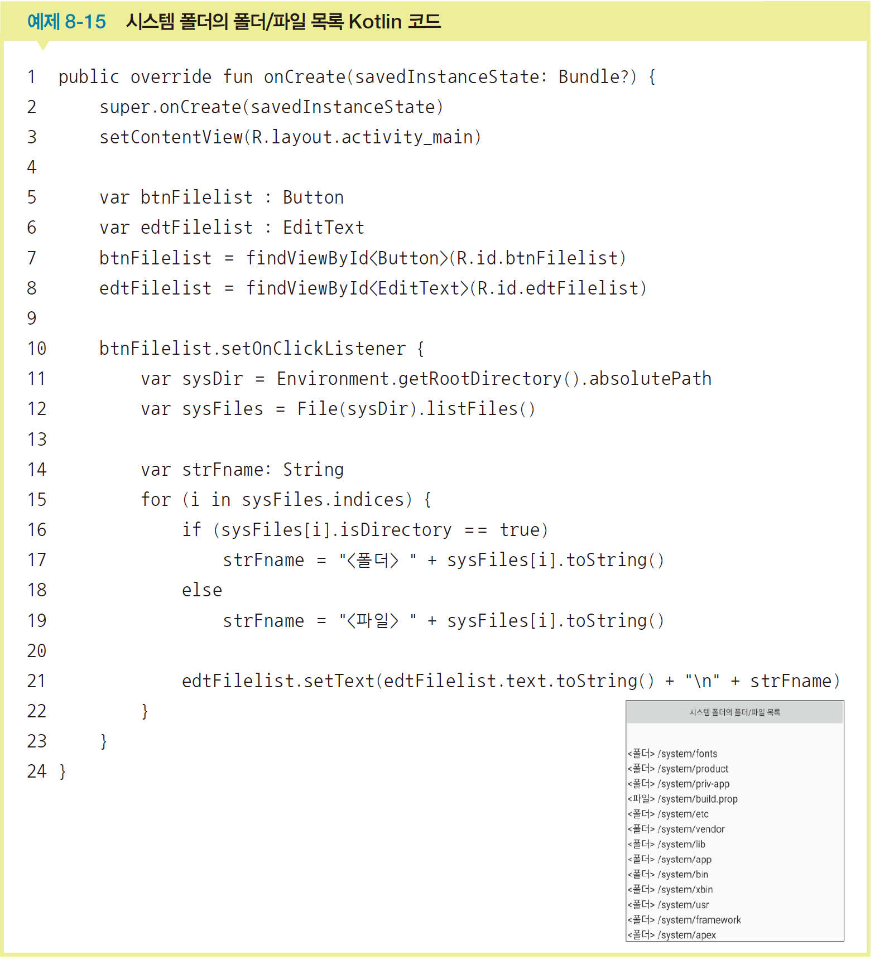
03 특정 폴더의 하위 폴더 및 파일 목록
SECTION 02 파일 처리의 응용

Slide 31
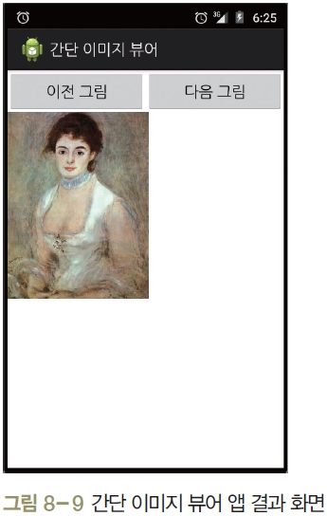
03 특정 폴더의 하위 폴더 및 파일 목록
SECTION 02 파일 처리의 응용
<실습 8-2> 간단 이미지 뷰어 만들기
SD 카드 특정 폴더의 이미지 파일을 보여주는 간단한 이미지 뷰어 앱을 만들어봄
안드로이드 프로젝트 생성
(1) 새 프로젝트 만들기
프로젝트 이름 : ‘Project8_2’
패키지 이름 : ‘com.cookandroid.project8_2’
그 외 규칙은 [실습 2-4]의 (1)~(4)를 따름

Slide 32
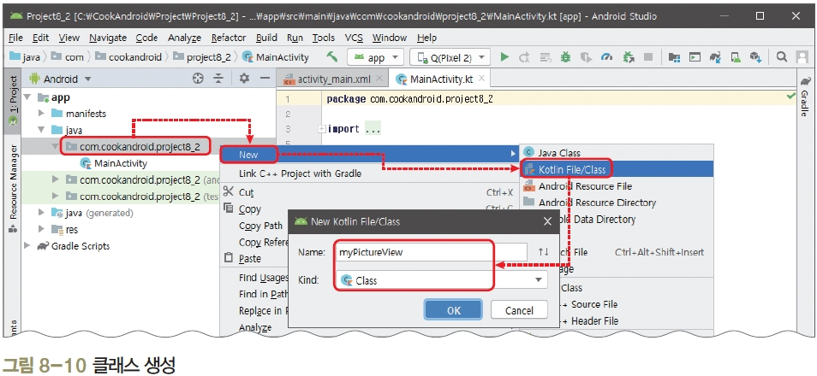
03 특정 폴더의 하위 폴더 및 파일 목록
SECTION 02 파일 처리의 응용
화면 디자인 및 편집
(2) 이번 실습은 커스텀 위젯 (Custom Widget, Custom View)을 직접 만들어 activity_main.xml에 넣어 사용해야 함
이번에 만들 커스텀 위젯은 지정된 이미지 파일을 출력하는 역할을 함
[app]-[java]-[패키지 이름]에서 마우스 오른쪽 버튼을 클릭
[New]-[Kotlin File/ Class]를 선택하고 아래 정보 입력
Name : ‘myPictureView’
Kind : ‘Class’

Slide 33
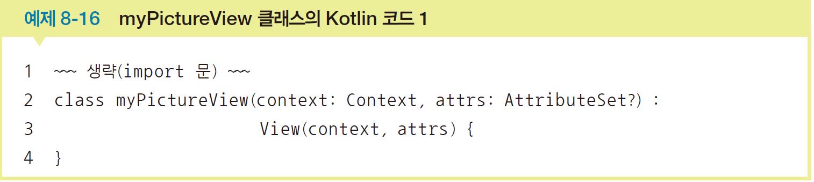
03 특정 폴더의 하위 폴더 및 파일 목록
SECTION 02 파일 처리의 응용
(3) 생성된 코드를 다음과 같이 수정함
(4) onDraw( ) 메소드를 오버라이딩함
자동 완성된 코드 외에 나머지를 완성하고 저장함

Slide 34
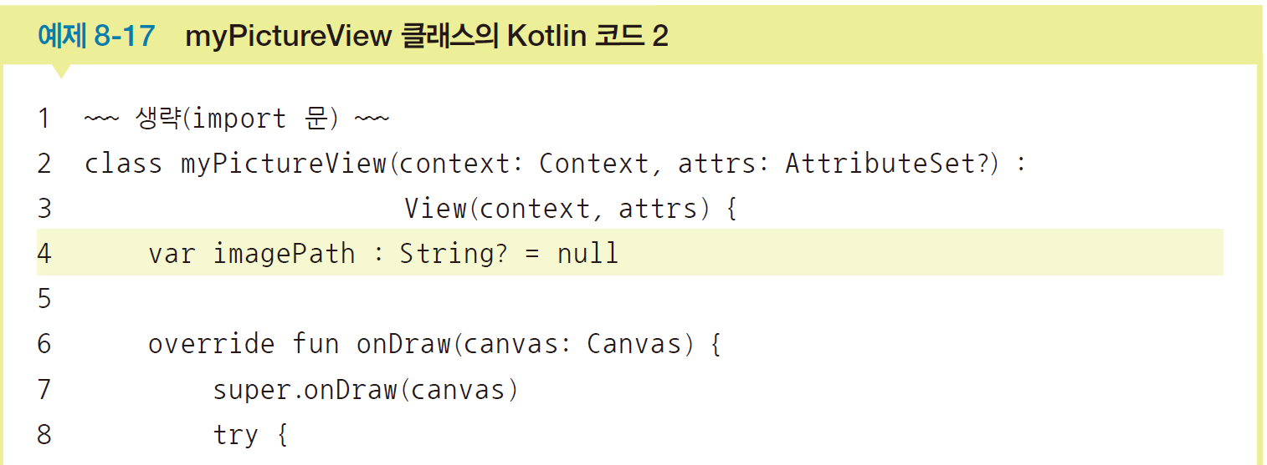
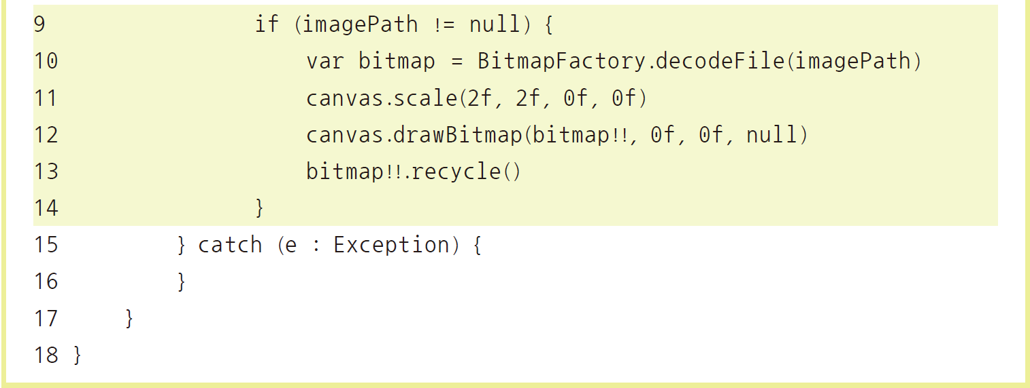
03 특정 폴더의 하위 폴더 및 파일 목록
SECTION 02 파일 처리의 응용

Slide 35
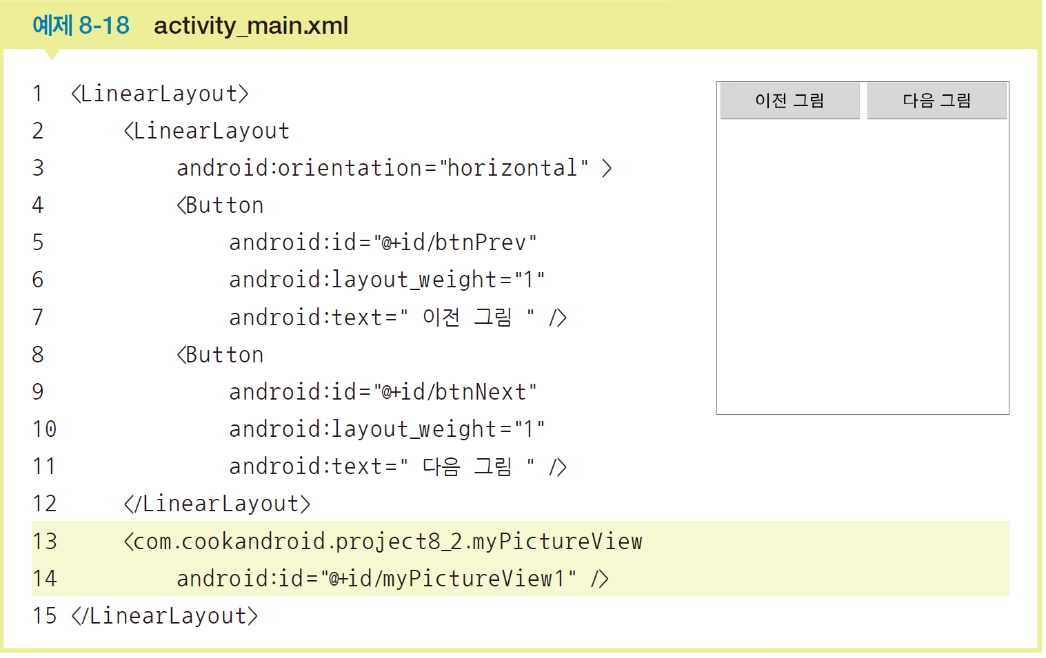
03 특정 폴더의 하위 폴더 및 파일 목록
SECTION 02 파일 처리의 응용
(5) activity_main.xml을 코딩함. 다음과 같이 화면을 구성함.
가로 레이아웃에 버튼 2개 생성
앞에서 생성한 커스텀 위젯인 myPictureView 생성
위젯의 이름 : btnPrev, btnNext, myPictureView1

Slide 36
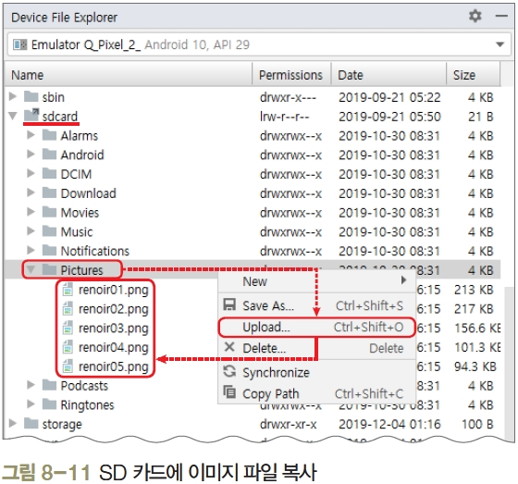
03 특정 폴더의 하위 폴더 및 파일 목록
SECTION 02 파일 처리의 응용
(6) 그림 파일을 SD 카드에 미리 넣어둠
[Device File Explorer]에서 /storage/emulated/0/Pictures(또는 /sdcard/Pictures) 폴더에 적당한 이미지 파일을 몇 개 넣어둠
만약 Pictures 폴더가 없다면 /storage/emulated/0(또는 /sdcard) 폴더에서 마우스 오른쪽 버튼을 클릭하고 [New]-[Directory]를 선택하여 Pictures 폴더를 만들기
Android Manifest.xml 파일에 SD 카드를 사용할 수 있도록 퍼미션을 지정

Slide 37
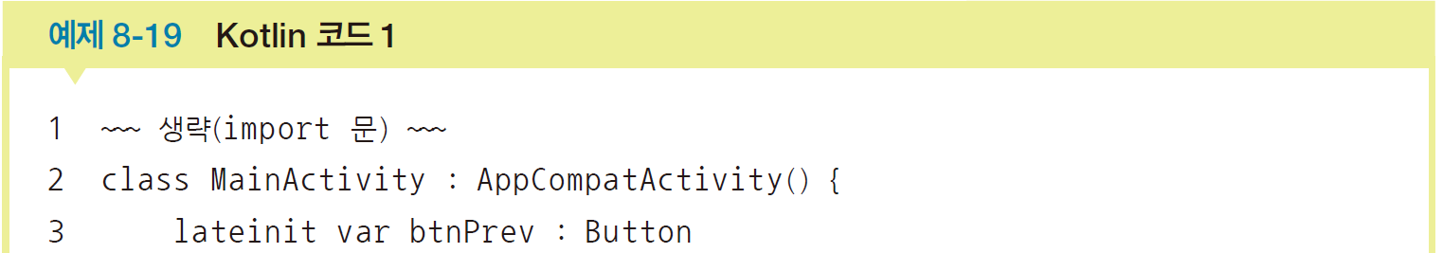
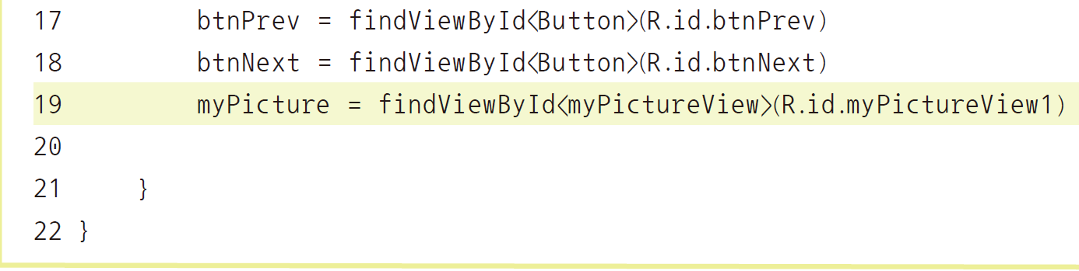
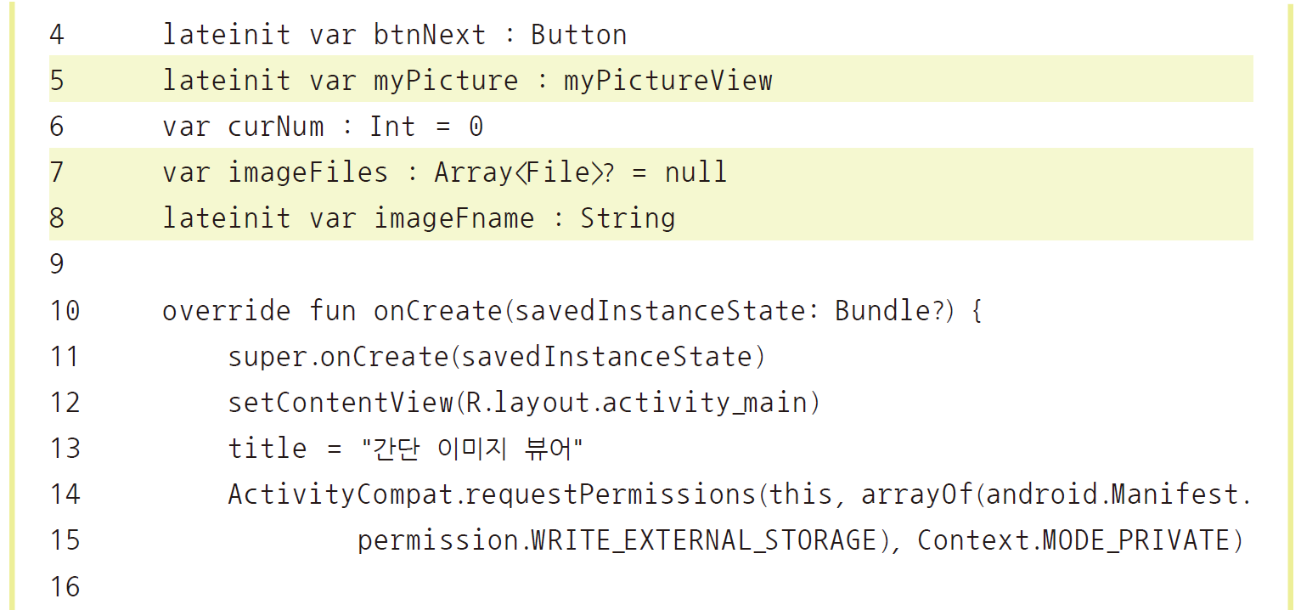
03 특정 폴더의 하위 폴더 및 파일 목록
SECTION 02 파일 처리의 응용
Kotlin 코드 작성 및 수정
(7) MainActivity.kt를 코딩함. 다음과 같은 변수를 전역변수로 선언
activity_main.xml의 위젯 3개에 대응할 위젯 변수 3개 선언
SD 카드에서 읽어올 이미지 파일의 배열과 파일명을 저장한 문자열 변수 선언
위젯 변수에 activity_main.xml의 위젯을 대입

Slide 38
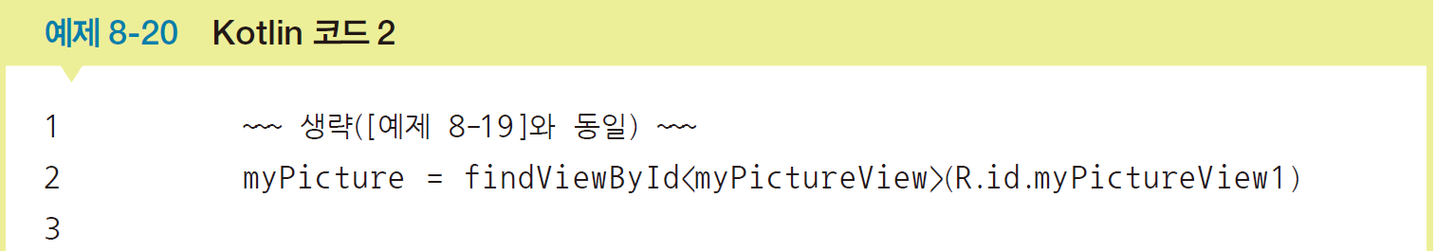
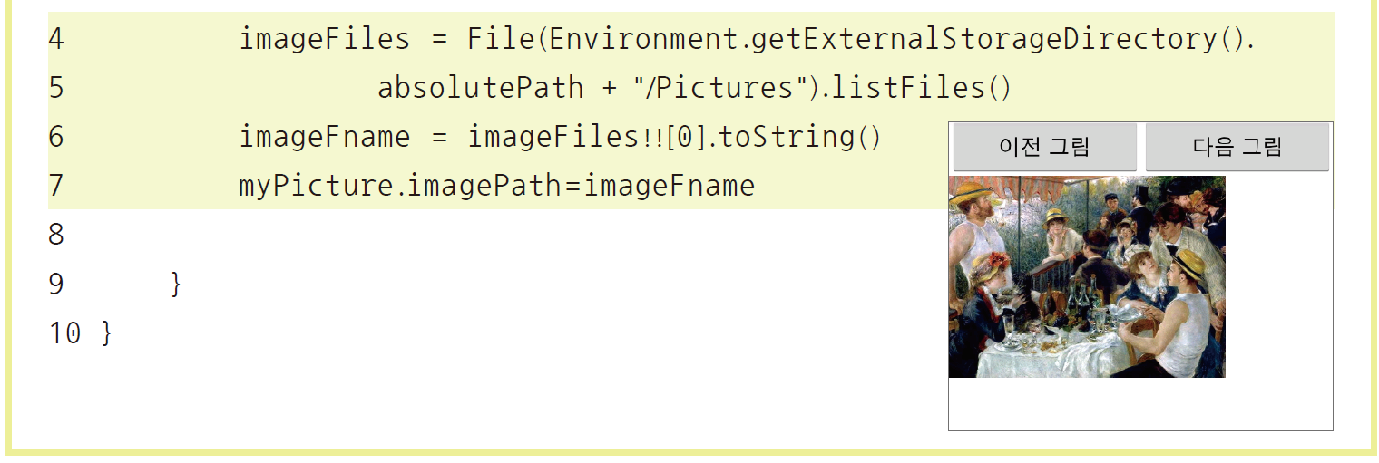
03 특정 폴더의 하위 폴더 및 파일 목록
SECTION 02 파일 처리의 응용
(8) onCreate( ) 안에 코딩함
SD 카드의 /storage/emulated/0/Pictures(또는 /sdcard/Pictures) 폴더에서 파일을 읽어오고, 첫 번째 파일을 커스텀 위젯에 출력함

Slide 39
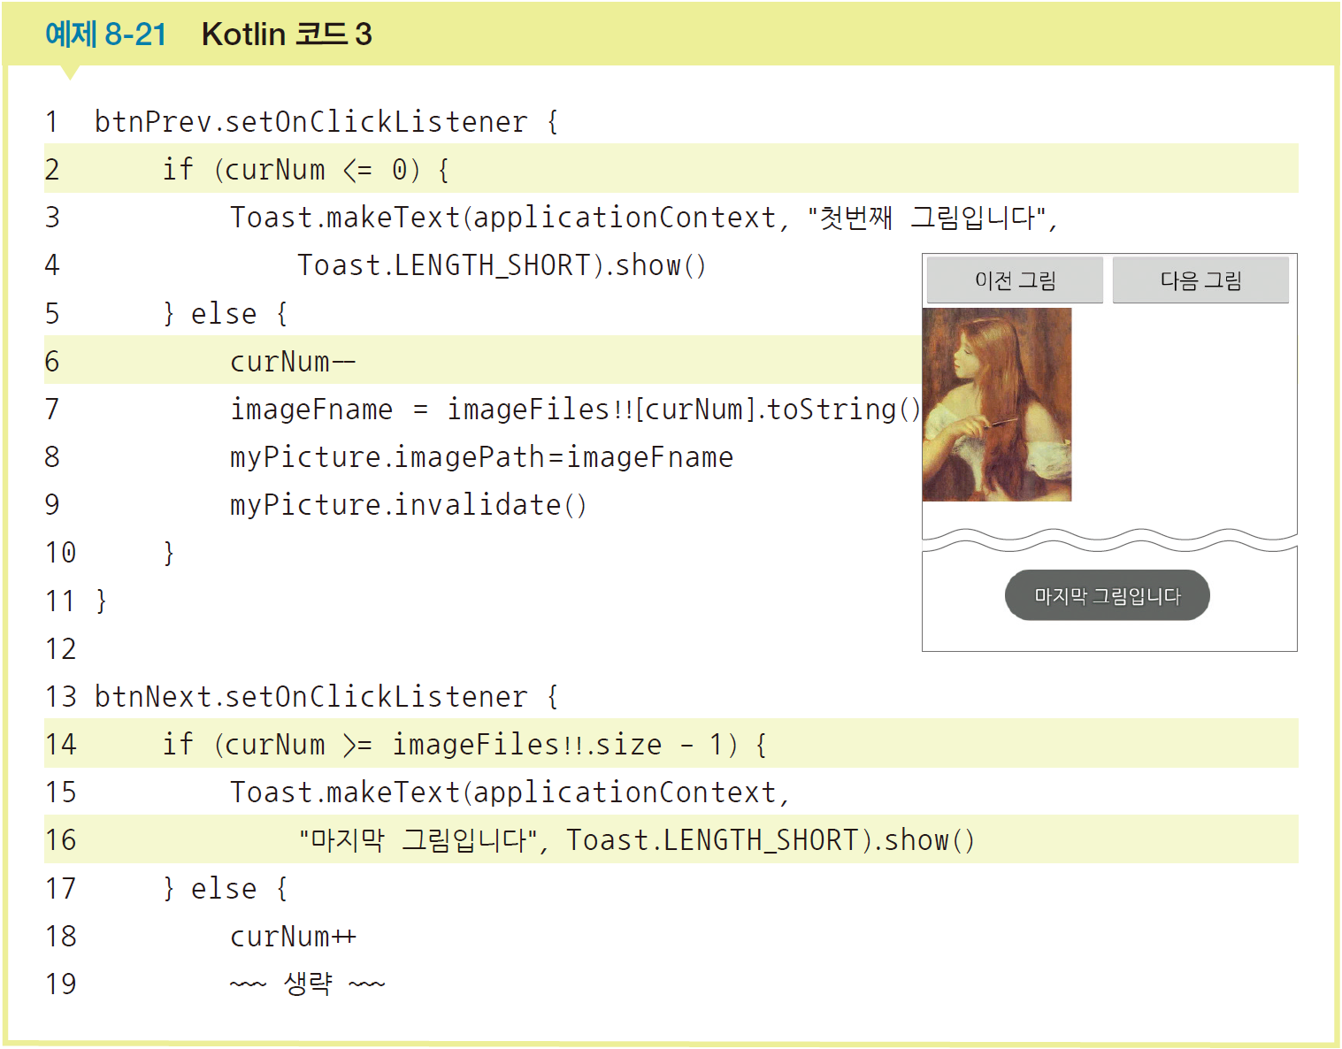
03 특정 폴더의 하위 폴더 및 파일 목록
SECTION 02 파일 처리의 응용
(9) 버튼을 클릭하면 동작하는 람다식을 정의함

Slide 40
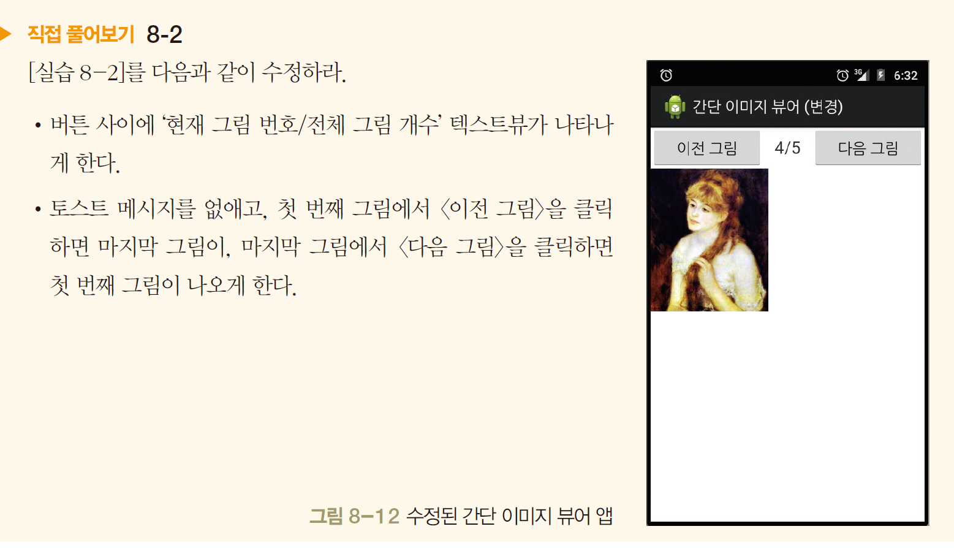
03 특정 폴더의 하위 폴더 및 파일 목록
SECTION 02 파일 처리의 응용
프로젝트 실행 및 결과 확인
(10) 완성된 코드를 실행해봄. SD 카드에 복사한 이미지가 차례로 나타남

